Slide 1
Nokkisbiisejä

Slide 2
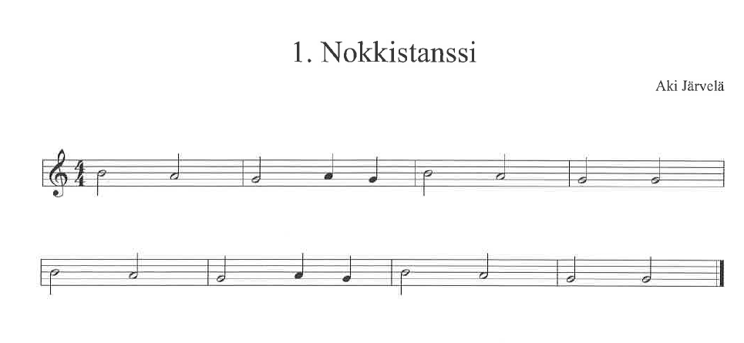

h a g a g h a g g
h a g a g h a g g

Slide 3
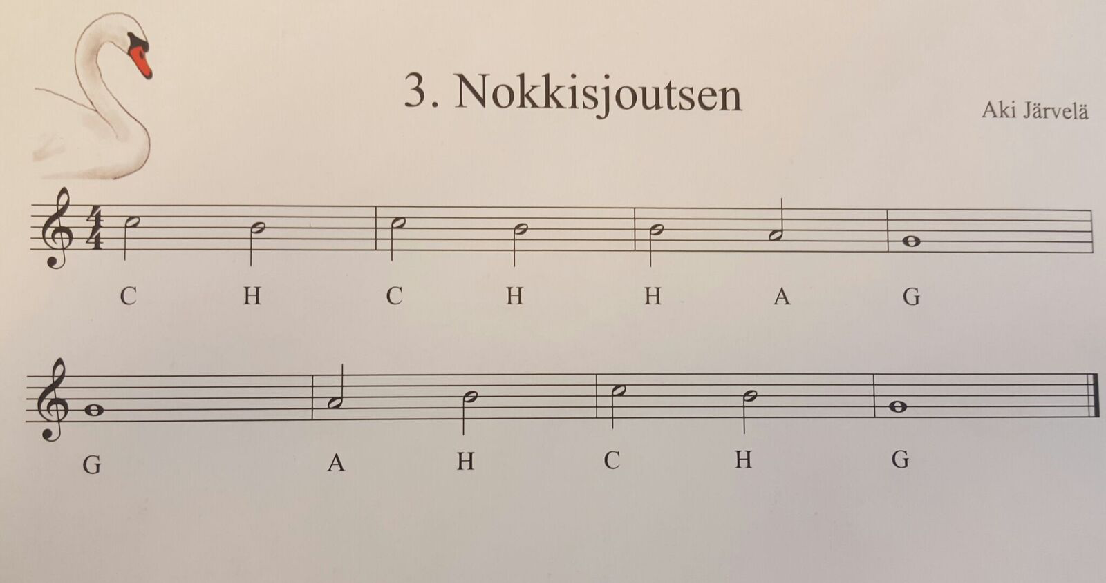
h a g a g h a g g
h a g a g h a g g

Slide 4
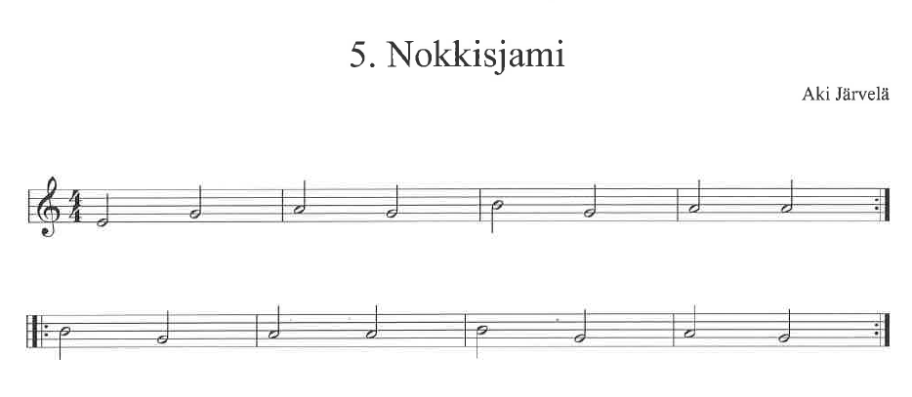
e g a g h g a a
h g a a h g a g

